Slide 1


Slide 2
A Segunda Guerra Mundial
A crise do sistema capitalista
O totalitarismo na Europa
O fascismo na Itália
O nazismo na Alemanha
O Holocausto
O entreguerras
O totalitarismo soviético
A Segunda Guerra Mundial
O pós-Guerra
Nuvem de fumaça formada após explosão da bomba atômica. 1945.
KEYSTONE, MPI/GETTY IMAGES

Slide 3
Indústrias continuavam produzindo e gerando estoques, desencadeando uma crise de superprodução.
A recuperação da indústria e da agricultura europeia tornou a Europa menos dependente dos produtos estadunidense.
Em meados da década de 1920, a economia estadunidense começou a entrar em recessão.
A crise do sistema capitalista
Além disso, a queda dos salários pagos aos trabalhadores diminui o dinamismo do mercado interno.
O consumo caiu acompanhando a diminuição do poder de compra.
Quebra da Bolsa de Valores de Nova York em 1929
Estopim para a crise econômica, conhecida como a Grande Depressão, que afetou os Estados Unidos e vários países do mundo.

Slide 4
O totalitarismo na Europa
Movimentos extremistas e autoritários foram organizados principalmente em países em que a crise do pós-guerra criara enormes dificuldades no dia a dia da população.
No Estado totalitário, o grupo no poder suprime a liberdade, controla a imprensa e utiliza o terror para submeter a sociedade.
Características em comum: concentração do poder nas mãos de um pequeno grupo de pessoas, especialmente de um líder; uso dos meios de comunicação de massa para exaltar o governo; censura e controle da mídia; perseguição aos opositores; violência e ódio contra minorias.
Dois estados totalitários se destacaram na Europa do pós-guerra: a Itália fascista de Benito Mussolini e a Alemanha Nazista de Adolf Hitler.

Slide 5
O fascismo na Itália
Idealizado por Benito Mussolini, que fundou em 1921 o Partido Fascista.
No fascismo era marcante o nacionalismo com tendências xenófobas e racistas.
Além da militarização da sociedade e da adoção do corporativismo.
Ascensão do Fascismo
Mussolini organizou e liderou, em 1922, uma passeata fascista em Roma.
Após a Marcha sobre Roma, o rei italiano concedeu o cargo de primeiro‐ministro a Mussolini.
Mussolini aboliu o Poder Legislativo e os demais partidos, concentrando o poder do Estado em seu partido.

Slide 6
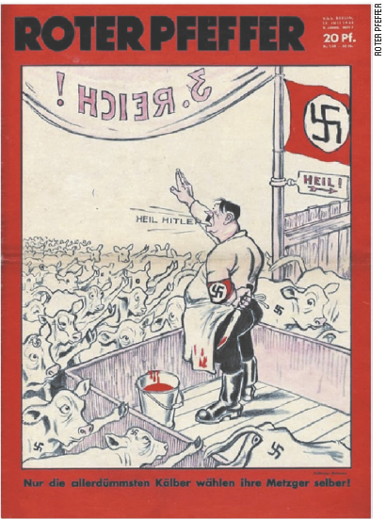
O nazismo na Alemanha
República de Weimar
Abdicação do kaiser alemão após a Primeira Guerra Mundial.
Foi instituído um governo republicano, que elaborou uma Constituição federalista.
O presidente eleito escolhia um chanceler, ou primeiro-ministro.
Capa da revista Rotter Pfeffer publicada
em 15 de julho de 1932, Alemanha. Consta o seguinte texto (traduzido do alemão): “Apenas os bezerros mais estúpidos escolhem o próprio açougueiro”.
Ascensão do Nazismo
Nos anos de 1920, a Alemanha enfrentava problemas econômicos e sociais.
Nessa situação, foi fundado o Partido Nazista, sob a liderança de Adolf Hitler.
Em 1933, Hitler foi nomeado primeiro-ministro da Alemanha e, em 1934, com a morte do presidente alemão, assumiu o comando do país.

Slide 7
O Holocausto
Extermínio sistemático (genocídio) cometido pelos nazistas contra os judeus, ciganos e demais minorias consideradas "inferiores".
Leis de Nuremberg
(1935)
Definiram a "pureza racial" dos alemães.
Holocausto
Em 1939, os judeus passaram a ser enviados a campos de concentração.
Judeus segregados em áreas específicas (guetos).
Além disso, os judeus tiveram seus bens confiscados.
Uso obrigatório da “estrela de Davi” pelos judeus.
Nos campos de concentração, os prisioneiros passavam por uma triagem.
As pessoas consideradas aptas eram enviadas a trabalhos forçados.
Milhares de judeus morreram de fome, doença e exaustão, e milhões foram executados em câmaras de gás.

Slide 8
O entreguerras
Outra causa eram os acordos assinados após a Primeira Guerra que criaram alguns países.
Muitas fronteiras haviam sido definidas sem levar em consideração os grupos étnicos da região.
Tensão na Europa, na década de 1930. Uma das causas era a crise econômica.
Países se juntaram em blocos segundo afinidades ideológicas e políticas.
Democracia liberal: Inglaterra, França e Estados Unidos.
Países capitalistas com regimes autoritários: Itália, Alemanha, Espanha, Grécia, Polônia e Turquia.
União Soviética, isolada politicamente na Europa, formava um terceiro bloco.

Slide 9
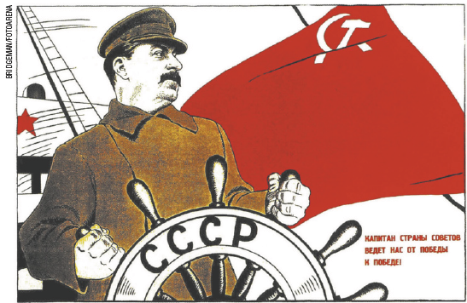
O totalitarismo soviético
Sob o stalinismo, a União Soviética sofreu um processo no qual a idealizada democracia socialista foi substituída pela realidade de um Estado policial e também totalitário.
Sob a liderança de Stalin, o governo soviético suprimiu os direitos individuais e coletivos, adotou a perseguição e a prisão política como formas de subordinar a população.
Os opositores do governo eram enviados para gulags (campos de trabalho forçado soviéticos) ou para colônias penais na Sibéria.
Cartaz de propaganda da União Soviética, de 1941, mostra Stalin como firme condutor do Estado soviético. “CCCP” são as iniciais em russo para União das Repúblicas Socialistas Soviéticas (URSS).

Slide 10
A Segunda Guerra Mundial
Em 1940, a Itália e o Japão entram na guerra ao lado dos alemães.
Em resposta ao ataque japonês à base de Pearl Harbor em dezembro de 1941, os EUA declara guerra ao Eixo.
Em 1943 os alemães sofreram uma dura derrota na União Soviética.
Soldados alemães iniciam a invasão da União Soviética em 1941, o que fez os soviéticos entrarem na guerra no bloco dos Aliados.
Os alemães, porém, tiveram de recuar por causa do inverno e da contraofensiva russa.
Meses após a rendição da Alemanha em 1945, os EUA lançam duas bombas atômicas no Japão, encerrando a guerra no Pacífico.
No ano seguinte, soldados ingleses e estadunidense desembarcam no norte da França em direção à Alemanha.
Em abril de 1945, as tropas soviéticas ocuparam Berlim e em 7 de maio do mesmo ano, os alemães se renderam.

Slide 11
O pós-guerra
Após o término da guerra, boa parte dos países envolvidos estava destruída.
Os mortos chegavam a 15 milhões de militares e 35 milhões de civis.
Conferência de Potsdam
Alemanha deveria pagar indenizações aos vencedores e seria dividia em quatro zonas de influência.
Organização das Nações Unidas (ONU)
Criada em 24 de outubro de 1945, durante a Conferência de São Francisco, nos EUA.
Cada zona ficaria sob o controle de um país: Inglaterra, França, Estados Unidos e União Soviética.
A capital Berlim também seria repartida em quatro zonas controladas por esses mesmos países.
Tinha como objetivo zelar pelo respeito aos direitos humano, busca pela paz e a igualdade.
Em dezembro de 1948, a ONU lança a Declaração Universal dos Direitos Humanos, um marco histórico da proteção universal dos direitos humanos.

